Slide 1

www.ecomg.ru
ОСОБЕННОСТИ СОЗДАНИЯ ОБЪЕКТОВ ОБРАБОТКИ ТКО

Slide 2
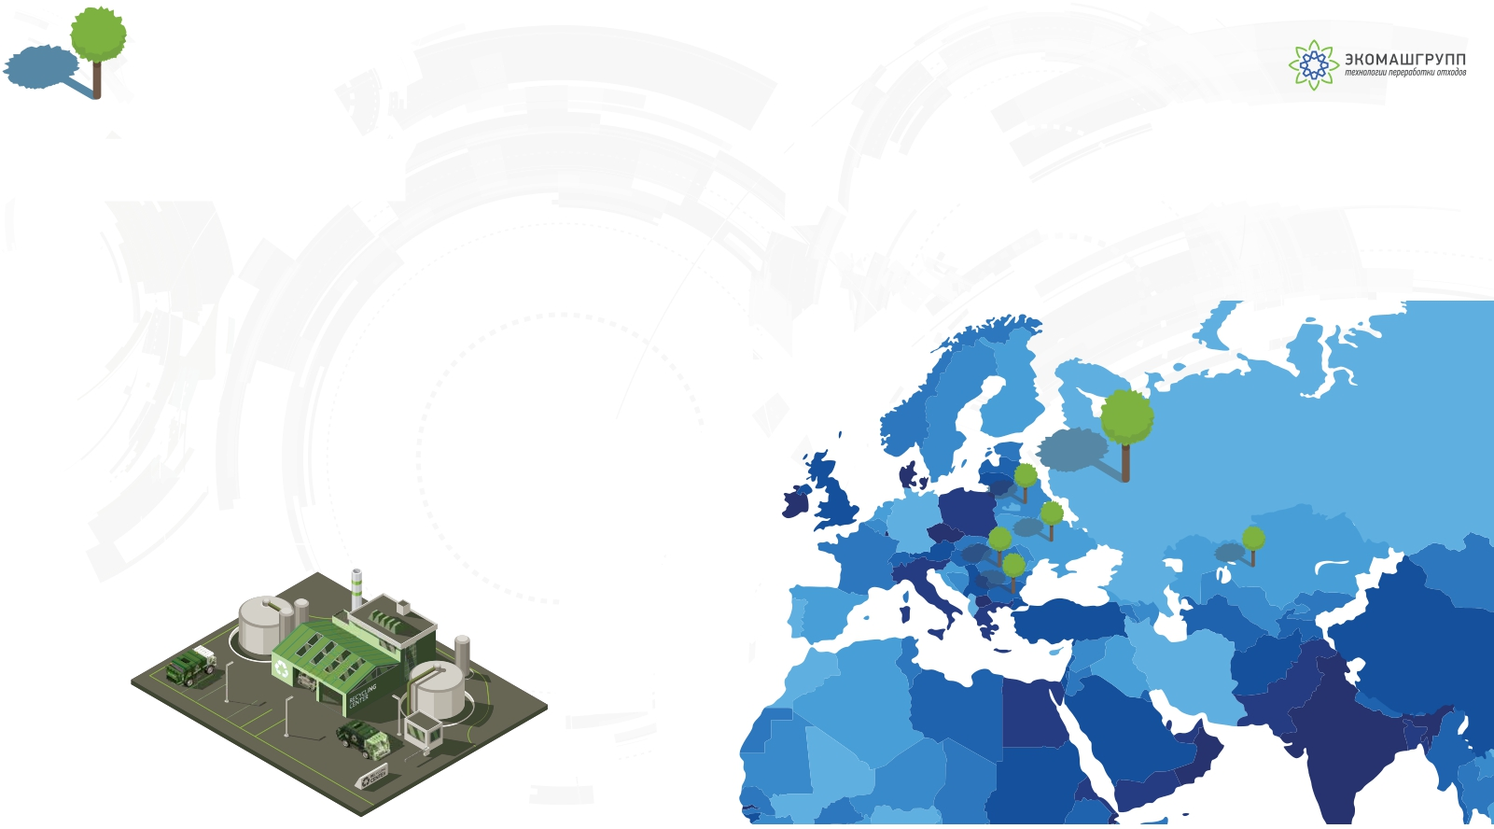
РЕФОРМА ТКО
С 1 января 2019 года полностью вступил в действие Федеральный закон N 89-ФЗ
07.06.18г., Путин В.В.:-"Мы должны кардинально изменить ситуацию. До 2024 года мы должны построить
200 заводов по утилизацию отходов. А вся программа рассчитана на строительство 238 заводов".
Европейское оборудование по своим характеристикам не подходит для работы в условиях Российских климатических условий.
Строительство перерабатывающих и сортировочных заводов, преимущественно российского производства.

Slide 3
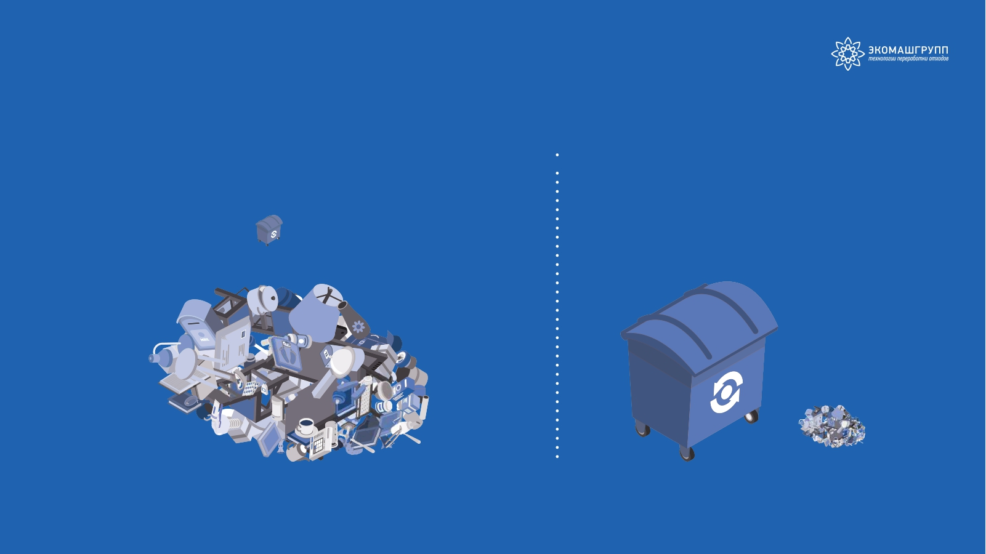
ПРОБЛЕМЫ ПЕРЕРАБОТКИ ОТХОДОВ В РОССИИ
1%
80%
МЕНЕЕ
ОТХОДОВ ПЕРЕРАБАТЫВАЕТСЯ В ЛЮБОМ ГОРОДЕ РОССИИ
БОЛЕЕ
ОТХОДОВ ПЕРЕРАБАТЫВАЕТСЯ В ЛЮБОМ ГОРОДЕ ЕВРОПЫ

Slide 4
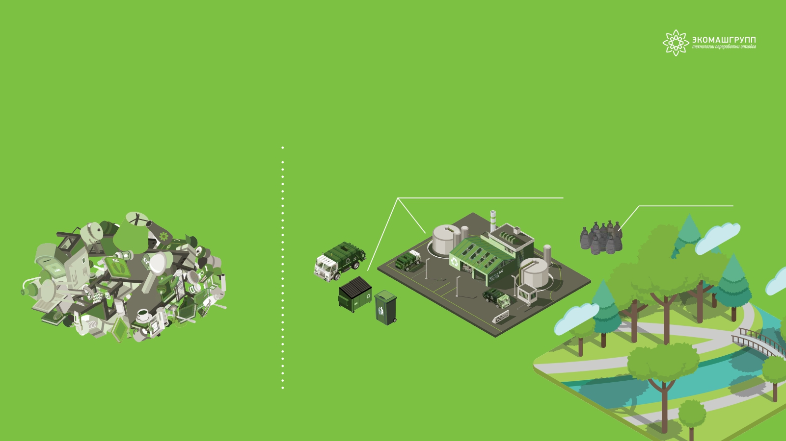
ПУТИ РЕШЕНИЯ ПРОБЛЕМЫ
В БУДУЩЕМ НА ВЫХОДЕ НЕ БОЛЕЕ
ОТХОДОВ НА ПОЛИГОНЕ ЗАХОРОНЕНИЯ
20%
В НАСТОЯЩЕМ КРИТИЧЕСКОЕ ЗАГРЯЗНЕНИЕ
НОВЕЙШЕЕ ПРЕДПРИЯТИЕ ГЛУБОКОЙ ПЕРЕРАБОТКИ
ОСНОВАННОЕ НА РАЗДЕЛЬНОМ СБОРЕ

Slide 5

ЛИЦЕНЗИРОВАНИЕ ДЕЯТЕЛЬНОСТИ , СВЯЗАННОЙ С ОБРАБОТКОЙ ОТХОДОВ 1-4 КЛАССОВ ОПАСНОСТИ
ОБРАБОТКА ОТХОДОВ - ПРЕДВАРИТЛЬНАЯ ПОДГОТОВКА ОТХОДОВ К ДАЛЬНЕЙШЕЙ УТИЛИЗАЦИИ, ВКЛЮЧАЯ ИХ СОРТИРОВКУ, РАЗБОРКУ И ОЧИСТКУ.
ПОНЯТИЕ ПРИМЕНИМО В ОТНОШЕНИИ ИНДИВИДУАЛЬНЫХ ПРЕДПРИНИМАТЕЛЕЙ И ЮРИДИЧЕСКИХ ЛИЦ, ДЕЯТЕЛЬНОСТЬ КОТОРЫХ ОТНОСИТСЯ К "ПРОМЕЖУТОЧНОЙ СТАДИИ" ПО ПОДГОТОВКЕ ОТХОДОВ К УТИЛИЗАЦИИ С ПРИМЕНЕНИЕМ ТЕХНИЧЕСКИХ СРЕДСТВ И ТЕХНОЛОГИЙ, ПОЗВОЛЯЮЩИХ РАССОРТИРОВАТЬ ОТХОДЫ ПО ВИДАМ, ОЧИСТИТЬ ИЛИ РАЗОБРАТЬ ОТХОДЫ ПО ВИДАМ, ОЧИСТИТЬ ИЛИ РАЗОБРАТЬ ОТХОДЫ НА ОДНОРОДНЫЕ ГРУППЫ ОТХОДОВ, ОСВОБОДИВ ИХ ОТ ПОСТОРОННИХ КОМПОНЕНТОВ, КОТОРЫЕ ЗАТРУДНЯЮТ ИХ ДАЛЬНЕЙШУЮ УТИЛИЗАЦИЮ.
НАПРИМЕР
ОТДЕЛЬНЫЕ ТЕХНОЛОГИЧЕСКИЕ ЛИНИИ ПО СОРТИРОВЕ ОТХОДОВ, ЛИНИИ ПО ПРОИЗВОДСТВУ ГРАНУЛ И ХЛОПЬЕВ ИЗ ПЭТФ БУТЫЛОК (ПРИ УСЛОВИИ, ЧТО ЭТО ОТХОД 1-4 КЛАССА ОПАСНОСТИ), ЛИНИИ ПО ДРОБЛЕНИЮ ОТХОДОВ (ПРИ СТРОИТЕЛЬСТВЕ И СНОСЕ ЗДАНИЙ) И ДР.
НЕ ОТНОСИТСЯ К ОБРАБОТКЕ:
ДЕЯТЕЛЬНОСТЬ В РАМКАХ СОБЛЮДЕНИЯ ТР ТС 030/2012 "О ТРЕБОВАНИЯХ К СМАЗОЧНЫМ МАТЕРИАЛАМ, МАСЛАМ И СПЕЦИАЛЬНЫМ ЖИДКОСТЯМ"; МУСОРОПЕРЕГРУЗОСЧНЫЕ СТАНЦИИ ; СКЛАДЫ И ПОМЕЩЕНИЯ, В КОТОРЫХ ОСУЩЕСТВЛЯЕТСЯ ПРЕССОВАНИЕ ОТХОДОВ

Slide 6
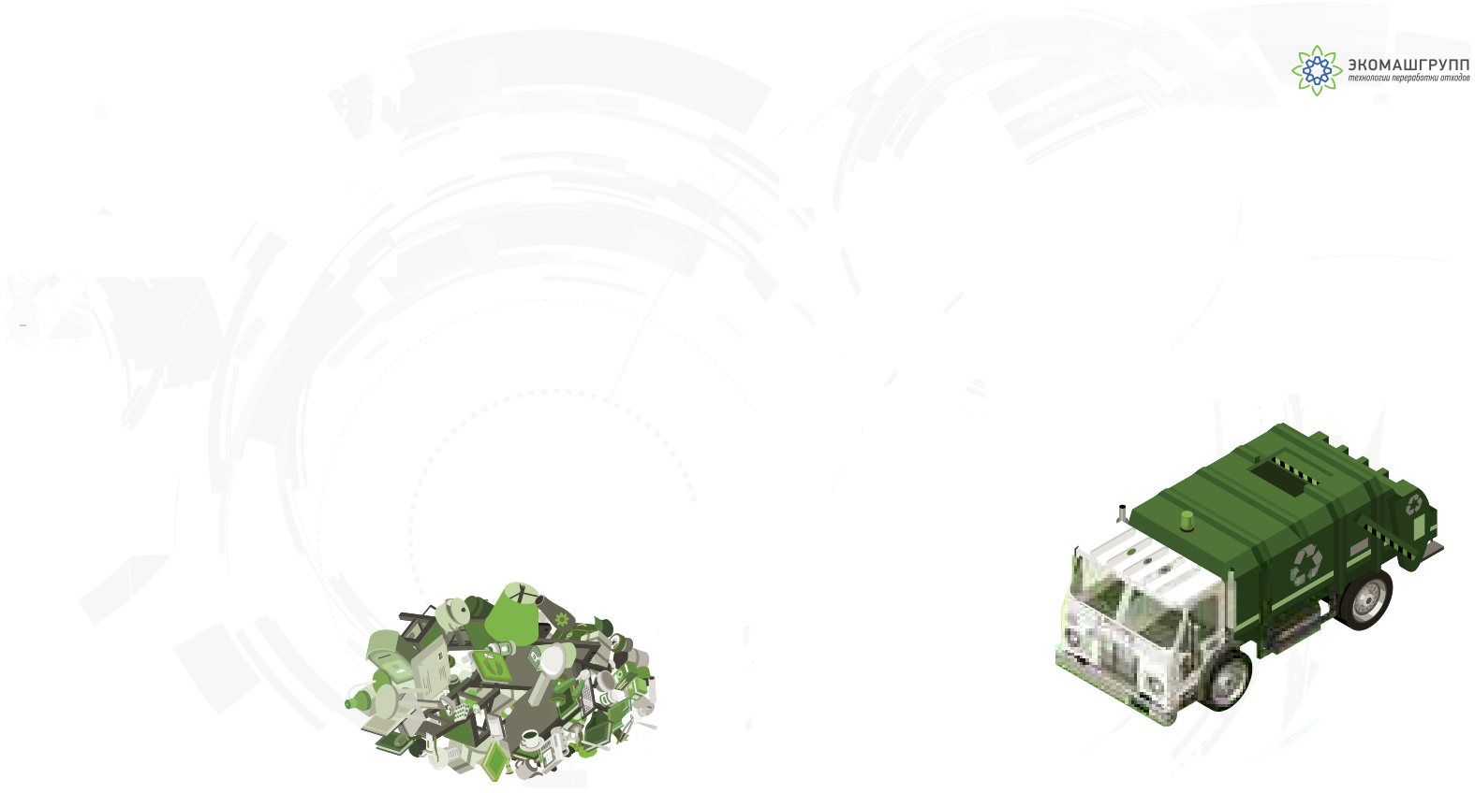
ТРЕБОВАНИЯ К УЧАСТКУ
САНИТАРНО-ЗАЩИТНАЯ ЗОНА
ДЛЯ КОМПЛЕКСОВ, ПРОИЗВОДИТЕЛЬНОСТЬЮ ДО 40 ТЫС.ТОНН ГОД:
500 М.
ДЛЯ КОМПЛЕКСОВ, ПРОИЗВОДИТЕЛЬНОСТЬЮ СВЫШЕ 40 ТЫС.ТОНН ГОД:
1000 М.
ЕСЛИ РАССТОЯНИЕ ОТ ГОРОДА ДО ОБЪЕКТА СОРТИРОВКИ И УТИЛИЗАЦИИ ОТХОДОВ БОЛЕЕ 4О КМ., ТО ЭФФЕКТИВНЕЕ ИСПОЛЬЗОВАТЬ СТАНЦИИ ПЕРЕГРЗА.

Slide 7
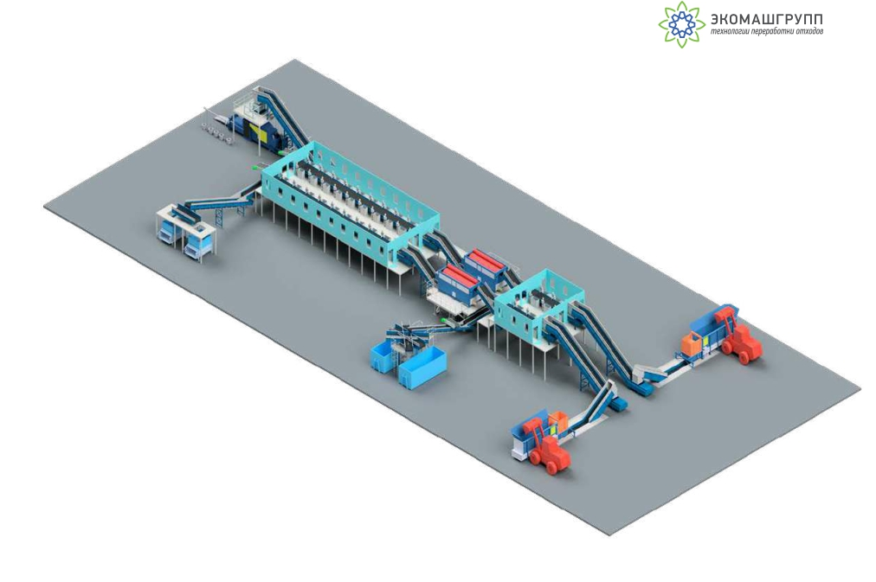
ПРОИЗВОДИМОЕ
ОБОРУДОВАНИЕ
ЛИНИИ РУЧНОЙ СОРТИРОВКИ ДАННЫЙ ВИД СОРТИРОВКИ НАИМЕНЕЕ ЗАТРАТНЫЙ ПРИ РЕАЛИЗАЦИИ ПРОЕКТА, А ТАКЖЕ СОЗДАЁТ РАБОЧИЕ МЕСТА В РЕГИОНЕ ПРИСУТСТВИЯ.
ХАРАКТЕРИСТИКИ
• ДИАПАЗОН ПРОИЗВОДИТЕЛЬНОСТИ: ОТ 5 ДО 400
ТЫС.ТОНН ГОД;
• УДЕЛЬНАЯ СТОИМОСТЬ: 500 РУБ. НА ТОННУ ЗАТРАТ В ГОД;
• ЭФЕКТИВНОСТЬ ОТБОРА: ОТ 5 ДО 13%
• СРОК ОКУПАЕМОСТИ:ОТ 6 ДО 60 МЕС.
ПЛЮСЫ: ОТНОСИТЕЛЬНО НИЗКАЯ СТОИМОСТЬ.
МИНУСЫ: ОТНОСИТЕЛЬНО НИЗКАЯ ЭФФЕКТИВНОСТЬ, ЗАВИСЯЩАЯ ОТ РАБОТЫ СОРТИРОВЩИКОВ. НЕОБХОДИМОСТЬ БОЛЬШОГО КОЛИЧЕСТВА ПЕРСОНАЛА.

Slide 8
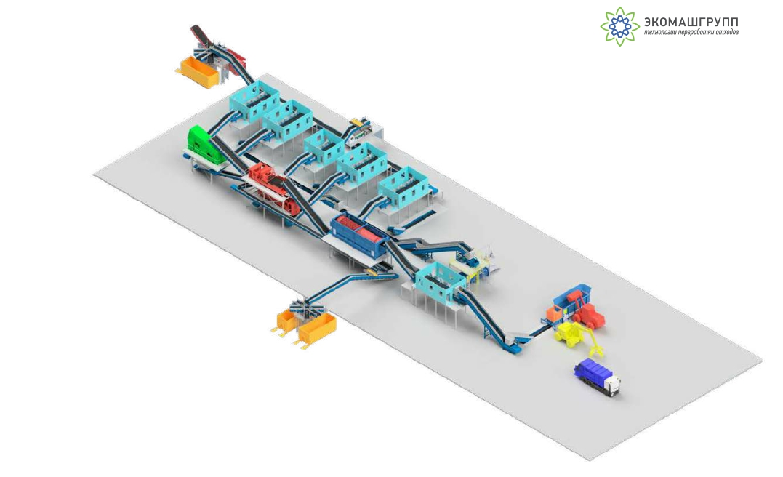
ПРОИЗВОДИМОЕ
ОБОРУДОВАНИЕ
ПОЛУАВТОМАТИЧЕСКИЕ ЛИНИИ ИНДИВИДУАЛЬНЫЙ ПОДХОД К ЗАДАЧАМ КЛИЕНТА ПОЗВОЛЯЕТ СОЗДАТЬ И РЕАЛИЗОВАТЬ ЭКОНОМИЧЕСКИ ЭФФЕКТИВНЫЙ ПРОЕКТ ПРИ НАИМЕНЬШИХ ЗАТРАТАХ.
ХАРАКТЕРИСТИКИ
• ДИАПАЗОН ПРОИЗВОДИТЕЛЬНОСТИ: ОТ 100
ДО 500 ТЫС.ТОНН ГОД
• УДЕЛЬНАЯ СТОИМОСТЬ: 1500 РУБ. НА ТОННУ ЗАТРАТ В ГОД;
• ЭФЕКТИВНОСТЬ ОТБОРА: ОТ 10 ДО 20%
• СРОК ОКУПАЕМОСТИ:ОТ 24 ДО 72 МЕС.
ПЛЮСЫ: ВЫСОКАЯ ПРОИЗВОДИТЕЛЬНСОТЬ ТРУДА НА 1 СОРТИРОВЩИКА. МИНУСЫ: ЗАВИСИМОСТЬ ОТ ЧЕЛОВЕЧЕСКОГО ФАКТОРА

Slide 9
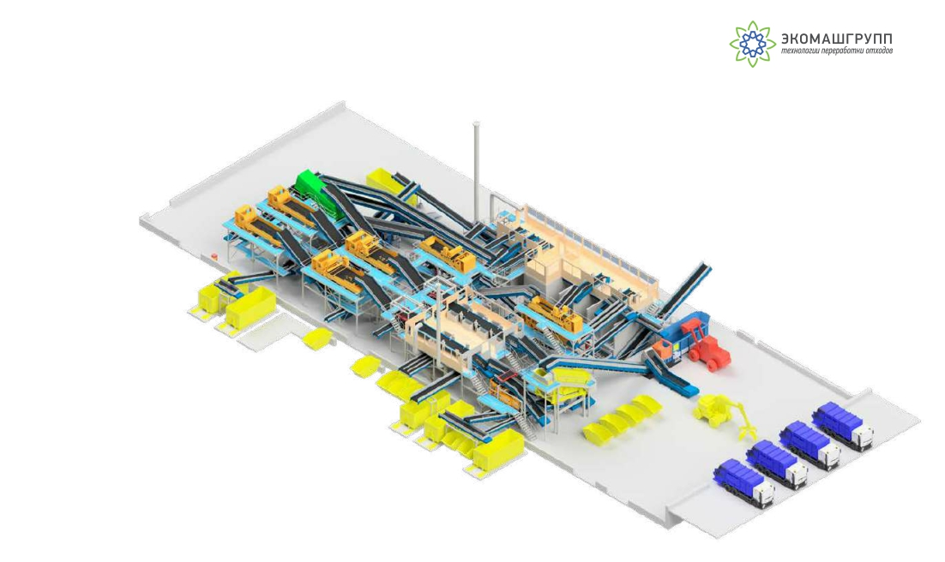
ПРОИЗВОДИМОЕ
ОБОРУДОВАНИЕ
АВТОМАТИЗИРОВАННЫЕ ЛИНИИ ПОЗВОЛЯЮТ ПОЛУЧАТЬ МАКСИМАЛЬНУЮ ПРИБЫЛЬ
ПРИ НАИМЕНЬШИХ ЗАТРАТАХ НА ЭКСПЛУАТАЦИЮ МУСОРОСОРТИРОВОЧНОГО КОМПЛЕКСА. ХАРАКТЕРИСТИКИ
• ДИАПАЗОН ПРОИЗВОДИТЕЛЬНОСТИ: ОТ 150
ДО 500 ТЫС.ТОНН ГОД
• УДЕЛЬНАЯ СТОИМОСТЬ: 2500 РУБ. НА ТОННУ ЗАТРАТ В ГОД;
• ЭФЕКТИВНОСТЬ ОТБОРА: ОТ 13 ДО 23%
• СРОК ОКУПАЕМОСТИ:ОТ 36 ДО 96 МЕС.
ПЛЮСЫ: ВЫСОКАЯ СТЕПЕНЬ ОТБОРА НЕ ЗАВИСЯЩАЯ ОТ ЧЕЛОВЕЧЕСКОГО ФАКТОРА. МИНУСЫ: ОТНОСИТЕЛЬНО ВЫСОКАЯ СТОИМОСТЬ.

Slide 10
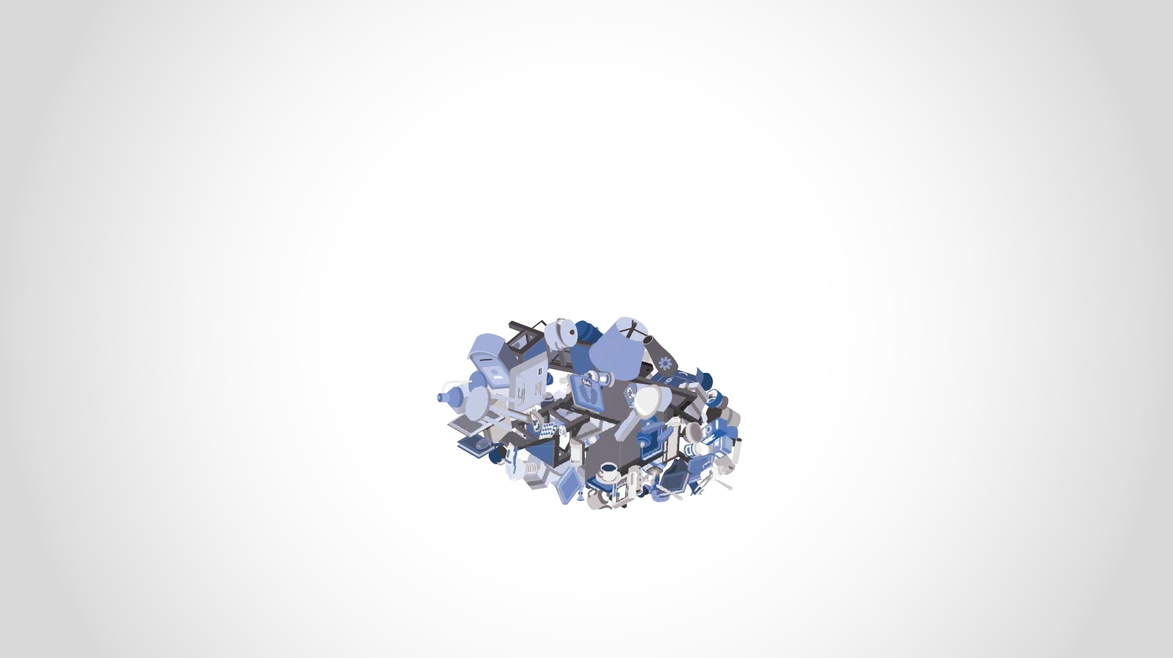
ЭФФЕКТИВНОЕ ОБОРУДОВАНИЕ
ПОЗВОЛЯЕТ РАЗДЕЛЯТЬ ПОСТУПАЮЩИЕ
ТКО НА СЛЕДУЮЩИЕ ПОТОКИ:
24% 21%
ВТОРРЕСУРСЫ RDF
33% 22%
ТЕХНОГЕННЫЙ ОСТАТОК НА
ГРУНТ ЗАХОРОНЕНИЕ

Slide 11

25 1
ВЫРУЧКА ОТ РЕАЛИЗАЦИИ ВТОРСЫРЬЯ
РАСПРЕДЕЛЕНИЕ ПО ДОЛЯМ ВЫРУЧКИ, ПОЛУЧЕННОЙ
ОТ РЕАЛИЗАЦИИ ОТОБРАННОГО ВТОРСЫРЬЯ:
5%
СТЕКЛО
ПЭТ
10%
ЧЕРНЫЙ И ЦВЕТНЫЕ
МЕТАЛЛЫ
25%
ОСТАЛЬНЫЕ ПЛАСТИКИ
20%
БУМАГА И КАРТОН
4%
100%

Slide 12
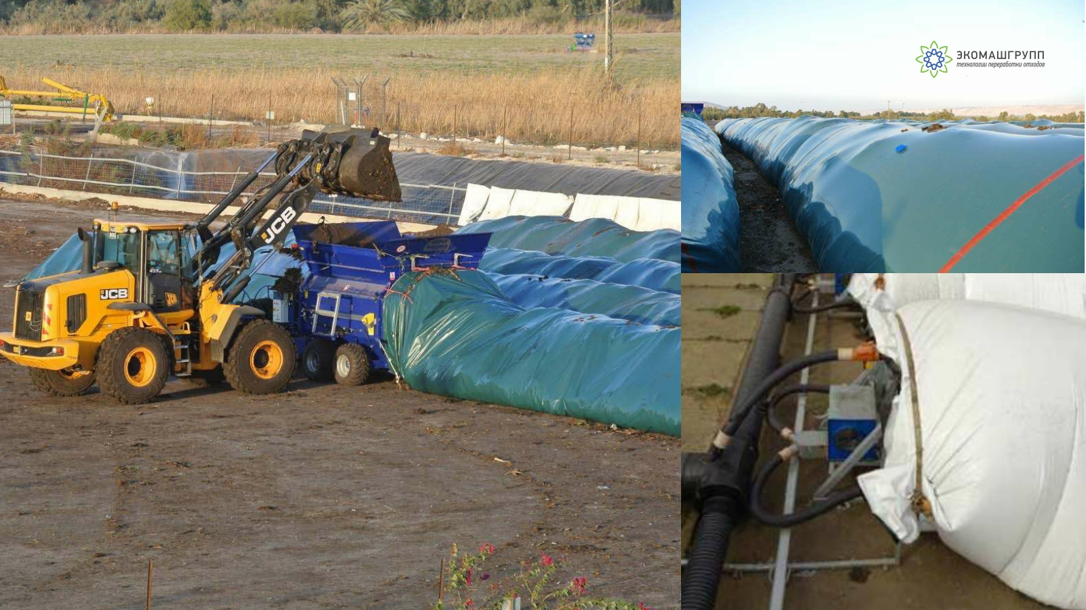
КОМПОСТИРОВАНИЕ
В ГЕРМЕТИЧНЫХ РУКАВАХ
ПРЕИМУЩЕСТВА: МИНИМАЛЬНЫЕ КАПИТАЛЬНЫЕ ЗАТРАТЫ, ОТСУТСТВИЕ ЗАПАХОВ ЗА СЧЕТ ГЕРМЕТИЧНОСТИ МЕШКОВ

Slide 13
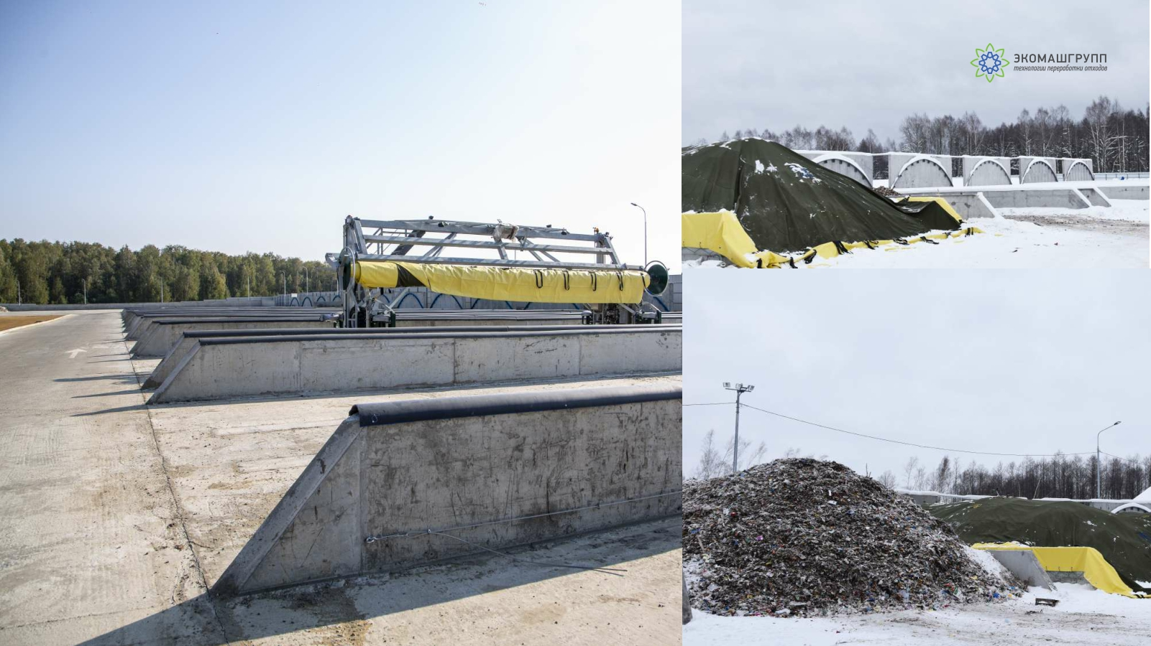
КОМПОСТИРОВАНИЕ
В ВАННАХ ПОД МЕМБРАНОЙ
ПРЕИМУЩЕСТВА: НИЗКИЕ ЭКСПЛУАТАЦИОННЫЕ ЗАТРАТЫ.

Slide 14
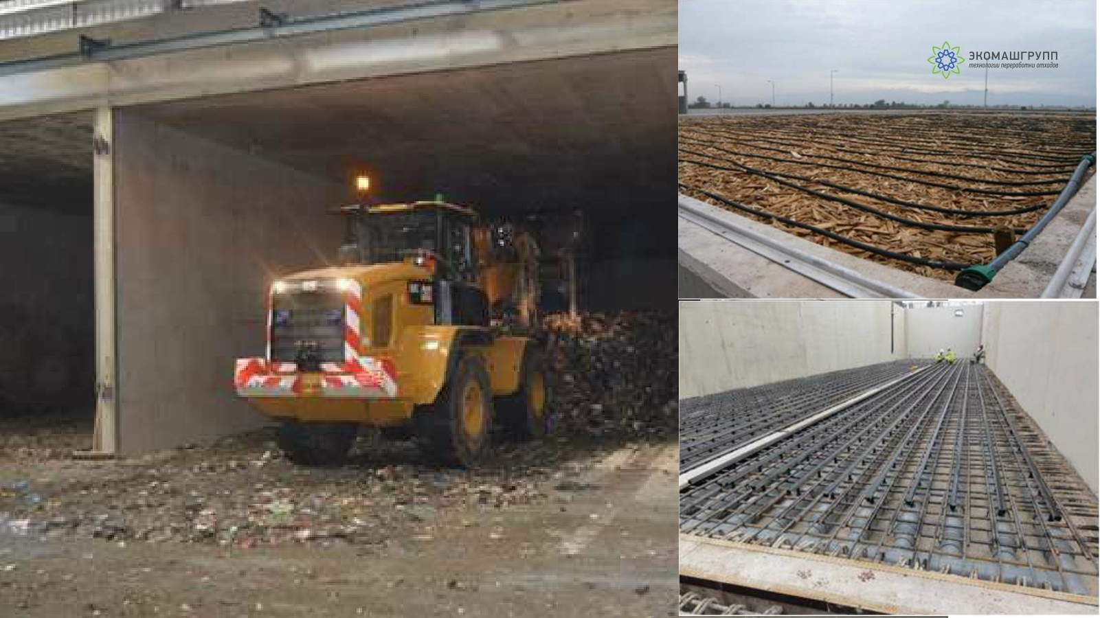
КОМПОСТИРОВАНИЕ
В ЗАКРЫТЫХ ТОННЕЛЯХ
ПРЕИМУЩЕСТВА: ВЫСОКАЯ ТЕХНОЛОГИЧНОСТЬ ПРОЦЕССА, ОТСУТСТВИЕ ЗАПАХОВ ЗА СЧЕТ ГЕРМЕТИЧНОСТИ ТОННЕЛЕЙ

Slide 15
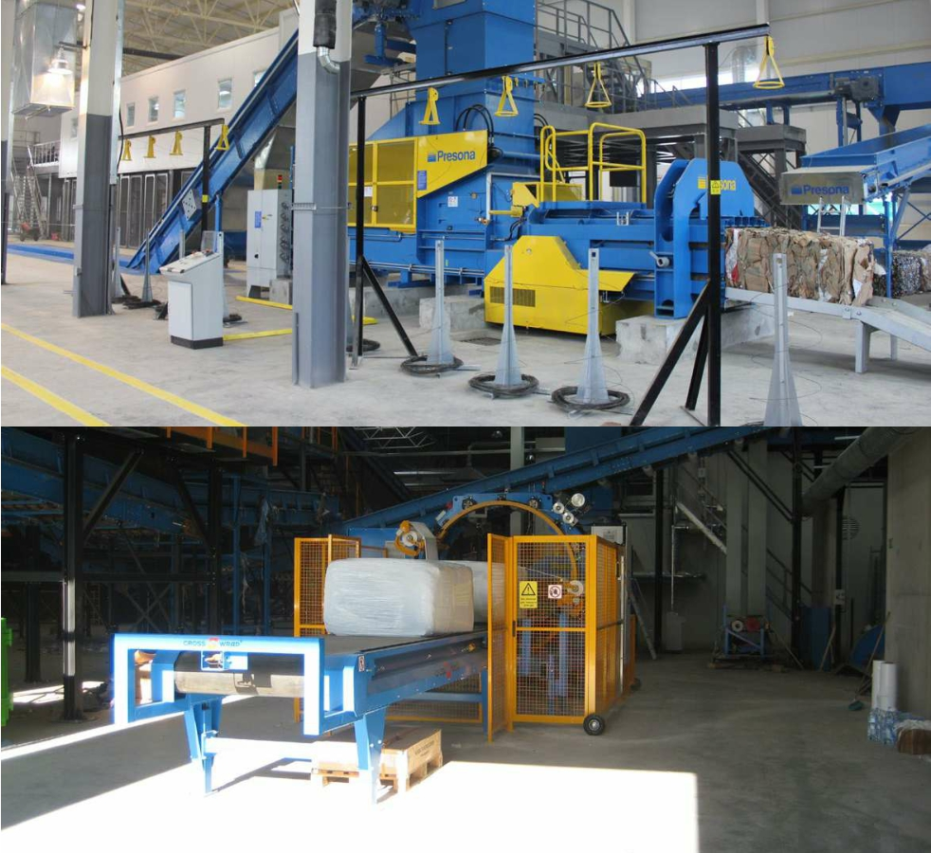

ПРЕССОВАНИЕ
ПРОЦЕСС ПРЕССОВАНИЯ И УПАКОВКИ ОТХОДОВ В БРИКЕТЫ ДЛЯ ТРАНСПОРТИРОВКИ И ХРАНЕНИЯ НА ПОЛИГОНАХ

Slide 16
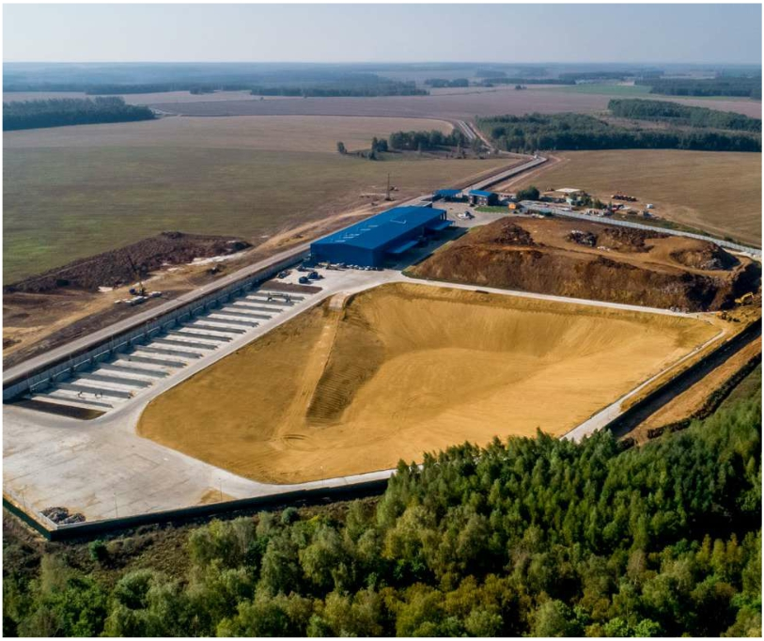
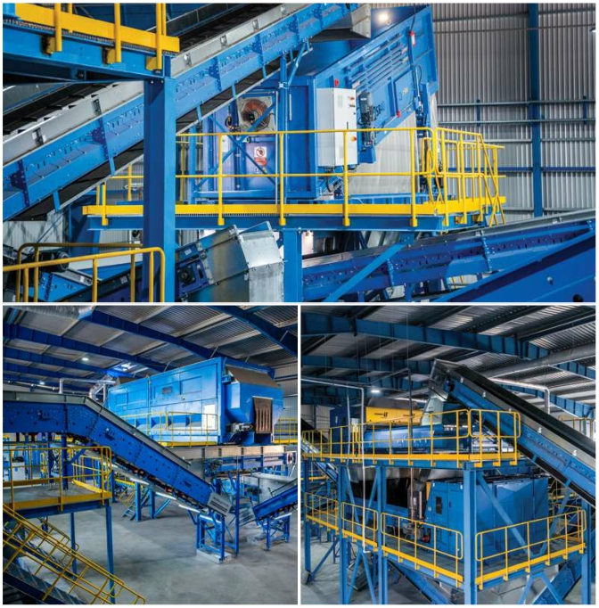
ЭКОЛОГИЧЕСКИЙ СТАНДАРТ

Slide 17

ФИНАНСИРОВАНИЕ ОБОРУДОВАНИЯ
ФОНД РАЗВИТИЯ
ПРОМЫШЛЕННОСТИ
ЛЬГОТНЫЕ ЗАЙМЫ ПОД 1-5%
ГОДОВЫХ С ОТСРОЧКОЙ
ВОЗВРАТА ОСНОВНОГО
ДОЛГА ДО 3 ЛЕТ
ЛИЗИНГОВЫЕ
КОМПАНИИ
ВЫГОДНЫЕ УСЛОВИЯ ЛИЗИНГА НА ПАРТНЕРСКИХ
ОТНОШЕНИЯХ
СБЕРБАНК
КОРОБОЧНОЕ РЕШЕНИЕ
РАЗРАБОТАННОЕ
В ПАРТНЕРСТВЕ С
КРУПНЕЙШИМ БАНКОМ
СТРАНЫ

Slide 18


ПРОБЛЕМЫ ВЫБОРА ПОДРЯДЧИКА
ДЛЯ СТРОИТЕЛЬСТВА ОБЪЕКТА ОБРАЩЕНИЯ С ТКО
ОТ ЭТОГО ВЫБОРА ЗАВИСИТ
ТЕХНОЛОГИЯ, КОТОРАЯ БУДЕТ ПРИСУТСТВОВАТЬ НА КОМПЛЕКСЕ
СХЕМА ОБРАЩЕНИЯ С ОТХОДАМИ
ЭФФЕКТИВНОСТЬ КОМПЛЕКСА КОЛИЧЕСТВО ФРАКЦИЙ ОТБИРАЕМЫХ НА КОМПЛЕКСЕ
ГЛУБИНА СОРТИРОВКИ
КАКОЕ КОЛИЧЕСТВО НЕОТОБРАННОГО МУСОРА И ПО КАКИМ ПРИЧИНАМ ОТПРАВЛЯЕТСЯ НА ЗАХОРОНЕНИЕ
1 2 3

Slide 19

ГЛАВНЫЕ КРИТЕРИИ
ВЫБОРА ПАРТНЕРА
ДЛЯ СТРОИТЕЛЬСТВА
ОБЪЕКТА ОБРАЩЕНИЯ С ТКО
ОПЫТ РАБОТЫ КОМПАНИИ В СФЕРЕ ПРОЕКТИРОВАНИЯ И СТРОИТЕЛЬСТВА ОБЪЕКТОВ ОБРАЩЕНИЯ С ОТХОДАМИ.
ИЗДЕРЖКИ НА СОДЕРЖАНИЕ КОМПЛЕКСА (ЭНЕРГОЗАТРАТЫ, ОТОПЛЕНИЕ, А ТАК ЖЕ КОЛИЧЕСТВО ПЕРСОНАЛА, КОТОРЫЙ РАБОТАЕТ НА КОМПЛЕКСЕ)
ГАРАНТИЯ НА ОБОРУДОВАНИЕ
НАЛИЧИЕ СЕРВИСНОЙ СЛУЖБЫ
НАЛИЧИЕ СОБСТВЕННОГО ПРОИЗВОДСТВА

Slide 20
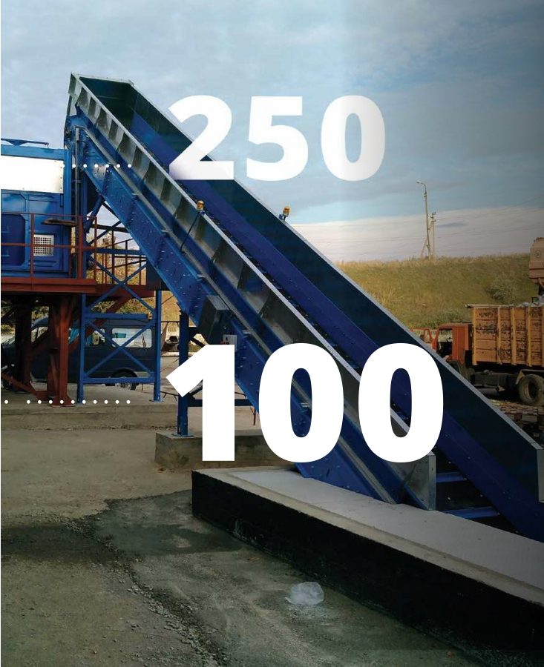
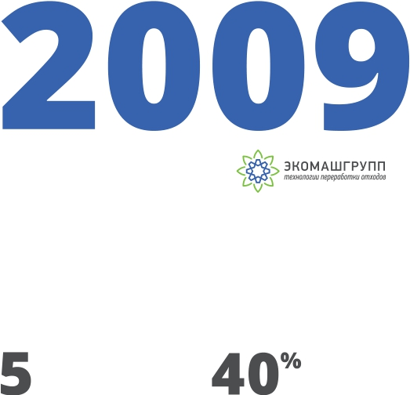
О КОМПАНИИ СПРОЕКТИРОВАНО БОЛЕЕ
ОБЪЕКТОВ
ПРОИЗВЕДЕНО ОБОРУДОВАНИЯ ДЛЯ БОЛЕЕ ЧЕМ
ЛИНИЙ
СОРТИРОВКИ ТКО
ГОД ОСНОВАНИЯ
ЕЖЕГОДНО НА ОБОРУДОВАНИИ ЭКОМАШГРУПП СОРТИРУЕТСЯ БОЛЕЕ
МЛН ТОНН А ЭТО ТКО В ГОД БОЛЕЕ
ОТ ВСЕГО СОРТИРУЕМОГО МУСОРА В РОССИИ

Slide 21
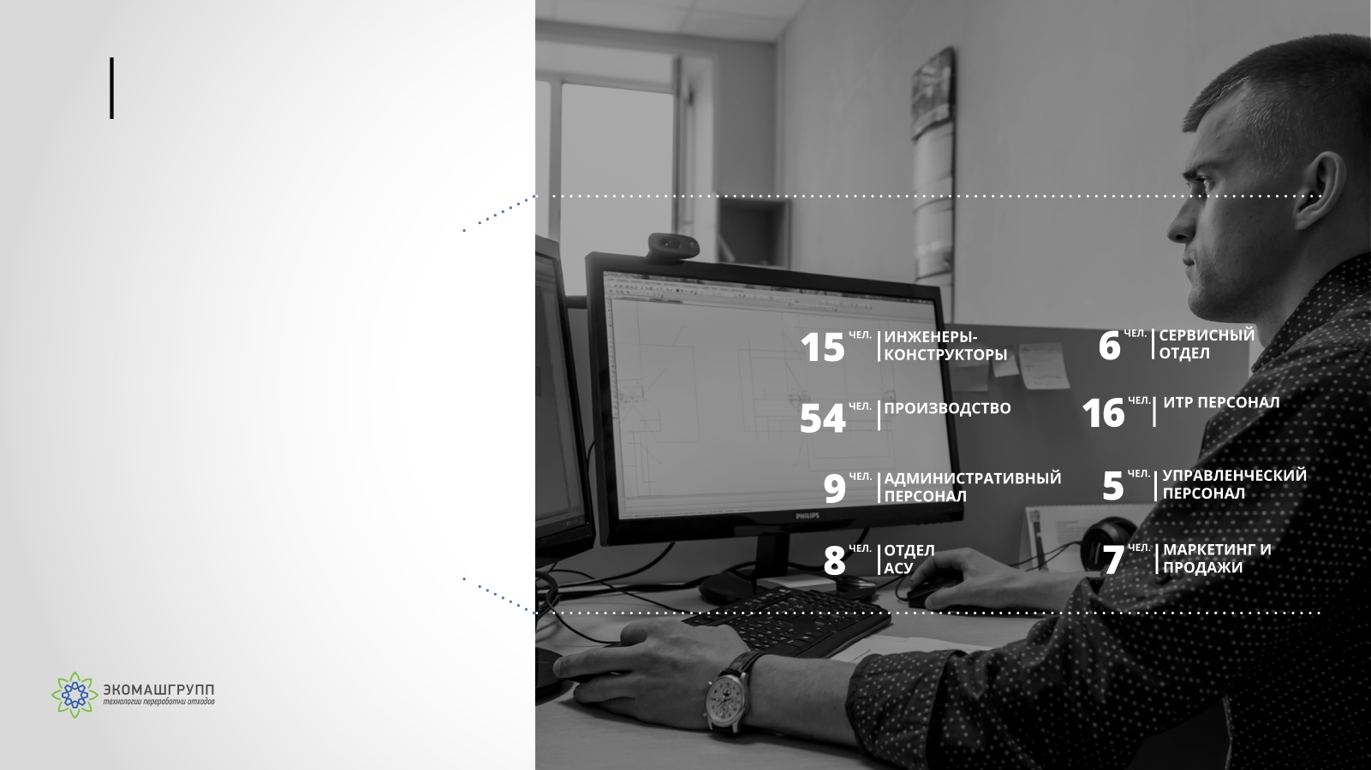
150
РЕСУРСЫ
ОБЩИЙ ШТАТ ГРУППЫ
КОМПАНИЙ БОЛЕЕ
СОТРУДНИКОВ
ПРОИЗВОДСТВО МЕТАЛЛОКОНСТРУКЦИЙ, СТРОИТЕЛЬСТВО, МОНТАЖ
В ШТАТЕ КОМПАНИИ ЭКОМАШГРУПП ИНЖИНИРИНГ И ОБОРУДОВАНИЕ
ЧЕЛ
130
ЧЕЛ
300
30 ПРОЕКТНАЯ КОМПАНИЯ
ЧЕЛ

Slide 22
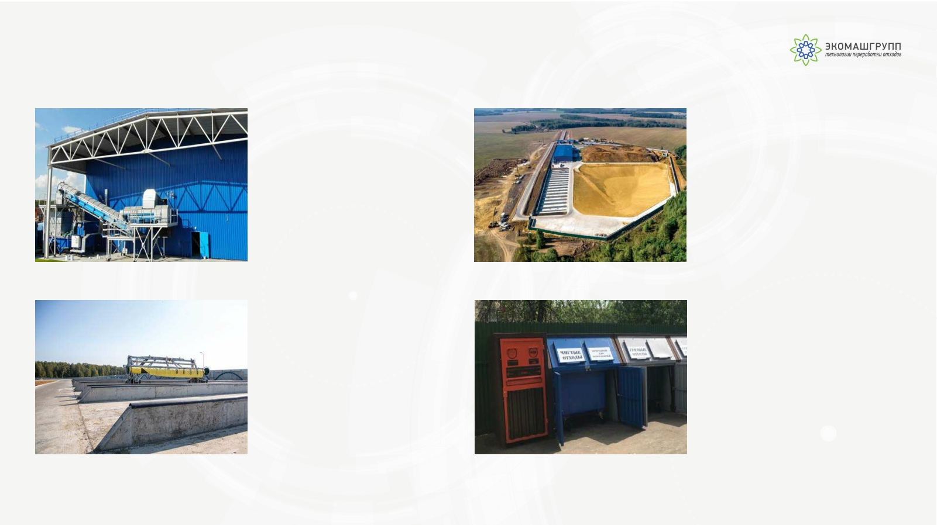
ВИДЫ ДЕЯТЕЛЬНОСТИ
1
2
ПРОЕКТИРОВАНИЕ ПОЛИГОНОВ ТКО, ПРОХОЖДЕНИЕ ЭКСПЕРТИЗ
МУСОРОСОРТИРОВОЧНЫЕ
ЗАВОДЫ «ПОД КЛЮЧ», ПОЛИГОНЫ, КОМПОСТИРОВАНИЕ, КОНТЕЙНЕРЫ
3
ПРОЕКТИРОВАНИЕ И СТРОИТЕЛЬСТВО ПЛОЩАДОК
КОМПОСТИРОВАНИЯ ОРГАНИЧЕСКОЙ ФРАКЦИИ
4
ПРОИЗВОДСТВО КОНТЕЙНЕРОВ ДЛЯ СБОРА ТКО

Slide 23

СПАСИБО ЗА ВНИМАНИЕ
8-800-775-58-64
8-906-653-26-26 КОНСТАНТИН МАЙКОВ ПРЕДСЕДАТЕЛЬ СОВЕТА
ДИРЕКТОРОВ
ГК ЭКОМАШГРУПП
WWW.ECOMG.RU

